Slide 1
TRƯỜNG TIỂU HỌC ĐỨC GIANG
CHÀO MỪNG CÁC EM ĐẾN VỚI TIẾT
TIẾNG VIỆT LỚP 1

Slide 2
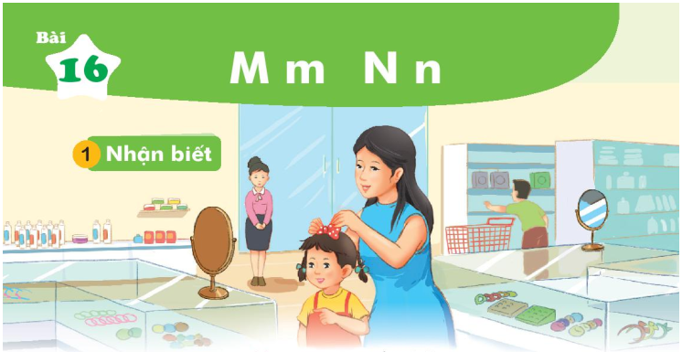
1
NhËn biÕt
Mẹ mua nơ cho Hà.
Mẹ mua nơ cho Hà.

Slide 3
Bµi 16:
M m N n

Slide 4
2
Đäc
m
n
m
e
n
ơ
mẹ
nơ

Slide 5
m
m
má
m
mẹ
mỡ
n
n
n
nề
nở
na

Slide 6
m
n
m
e
n
ơ
mẹ
nơ
na nề nở
má mẹ mỡ

Slide 7
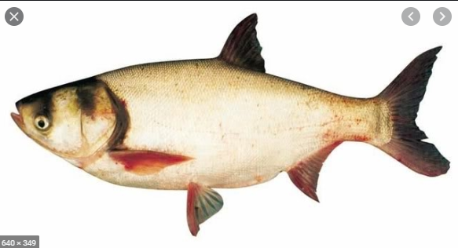
cá mè

Slide 8
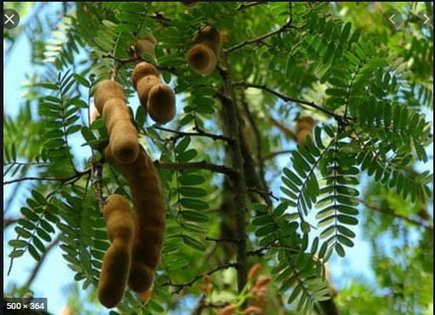
lá me

Slide 9
nơ đỏ

Slide 10
cá mè lá me nơ đỏ ca nô

Slide 11
m
n
m
e
n
ơ
mẹ
nơ
má mẹ mỡ na nề nở
cá mè lá me nơ đỏ ca nô

Slide 13
Ș
ș
cá
Εϝ
șơ
đỏ

Slide 14
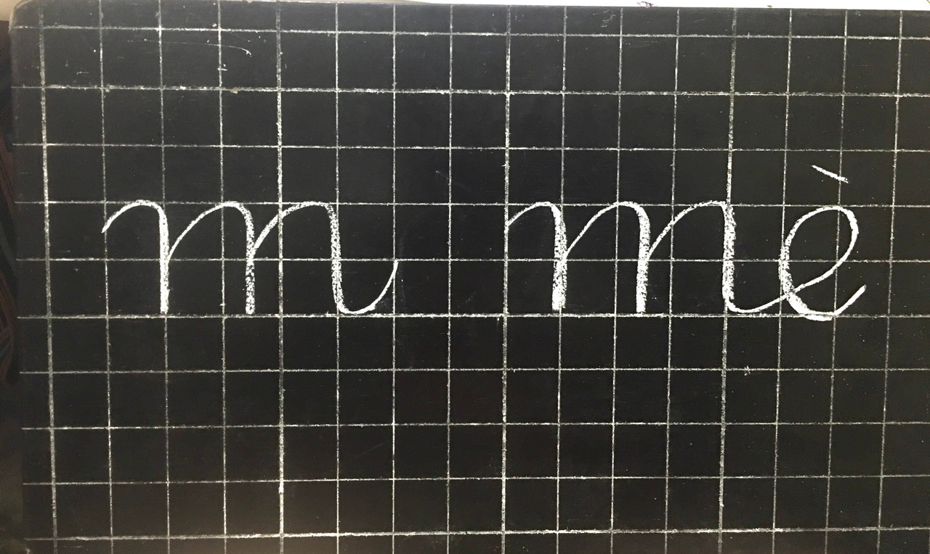
.
.
.
.
.
.

Slide 15
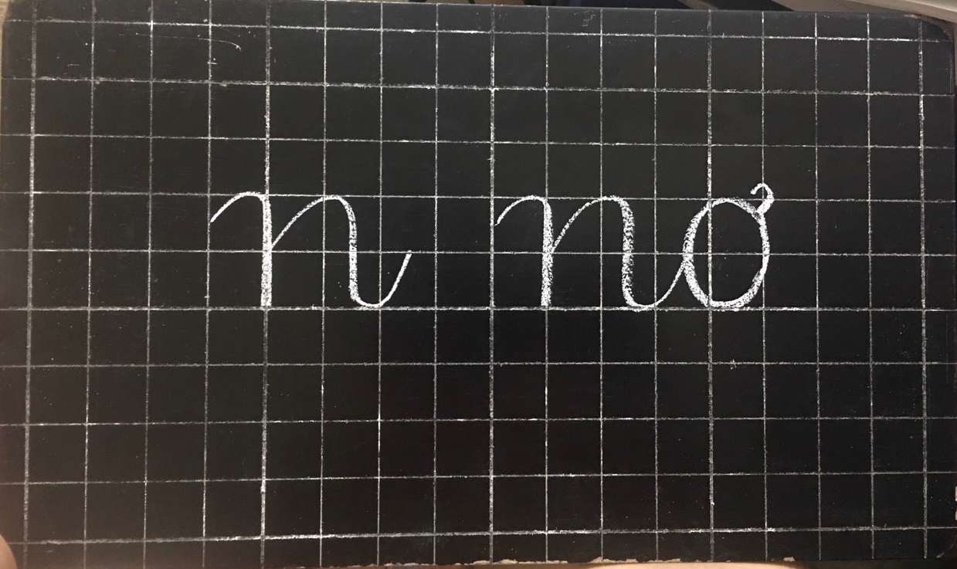

Slide 16
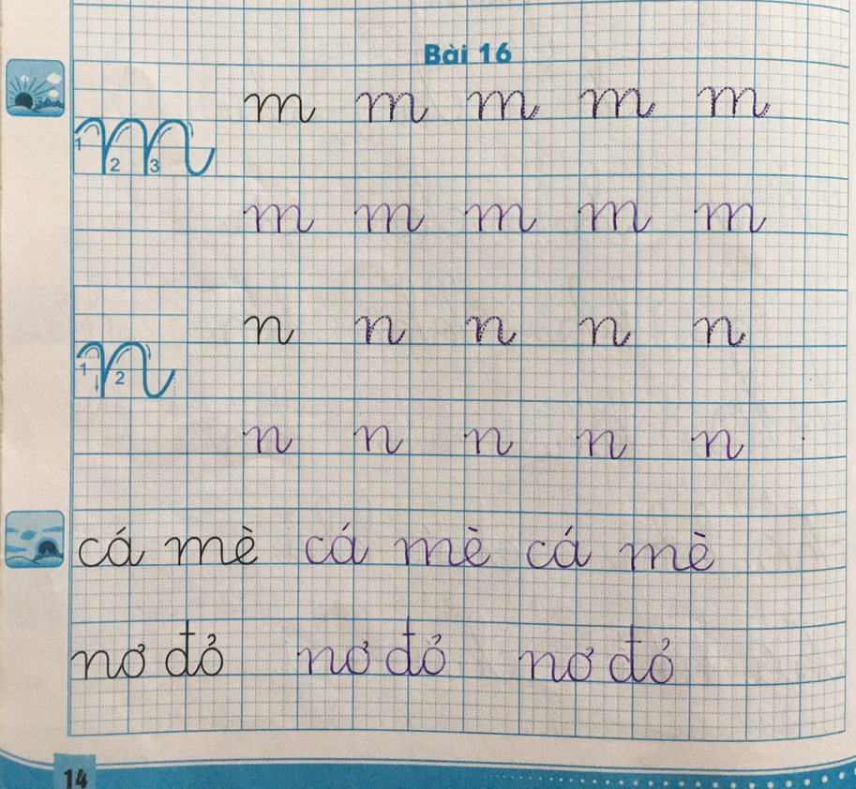

Slide 17
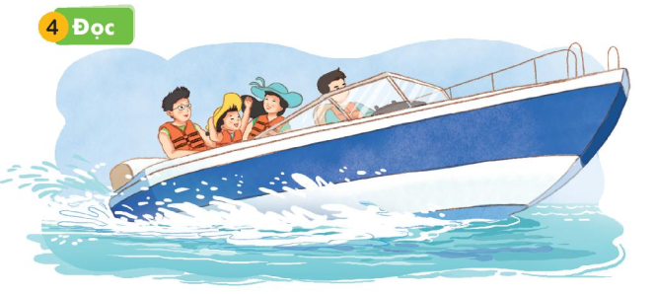
Bố mẹ cho Hà đi ca nô.
m
n

Slide 18
m
n
m
e
n
ơ
mẹ
nơ
má mẹ mỡ na nề nở
cá mè lá me nơ đỏ ca nô
Bố mẹ cho Hà đi ca nô.

Slide 19
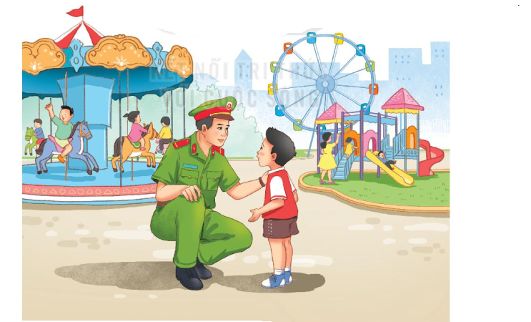
Nãi
Giíi thiÖu
5

